Slide 1


Slide 2
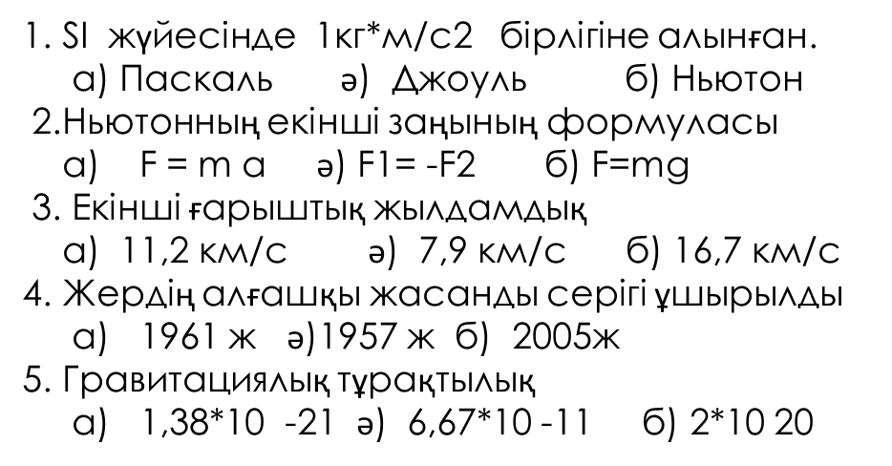
Тест: «Динамика негіздері»

Slide 3
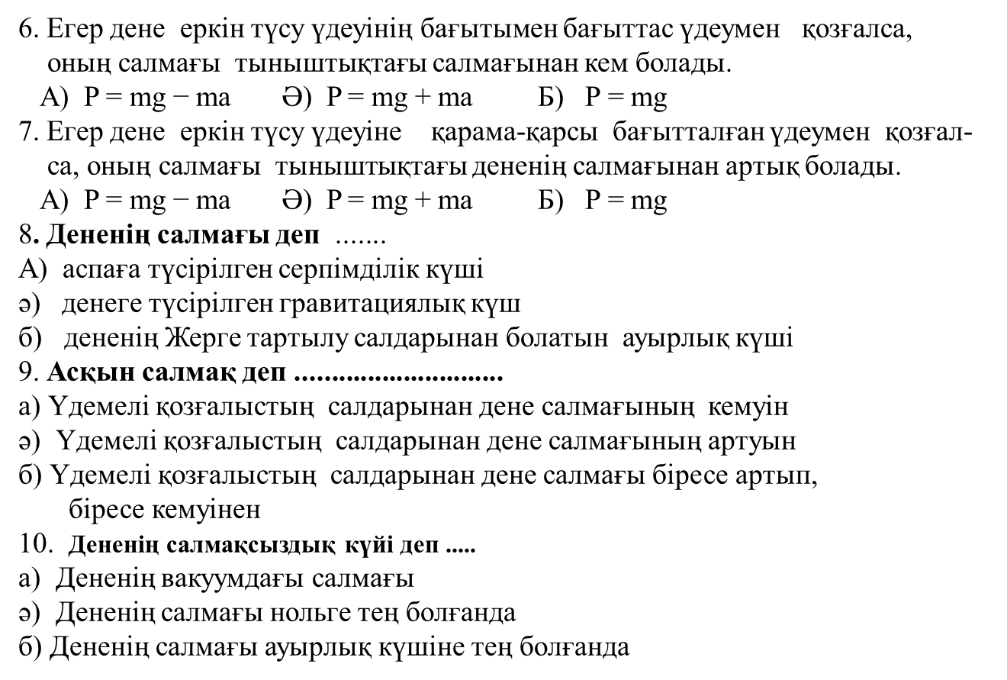

Slide 4
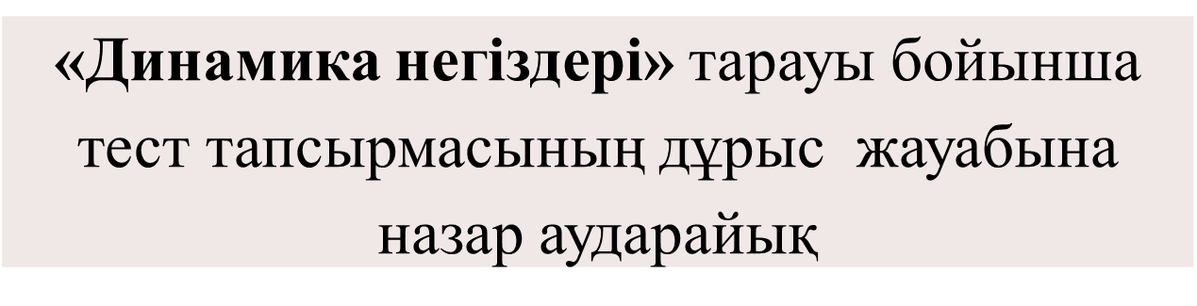

Slide 5
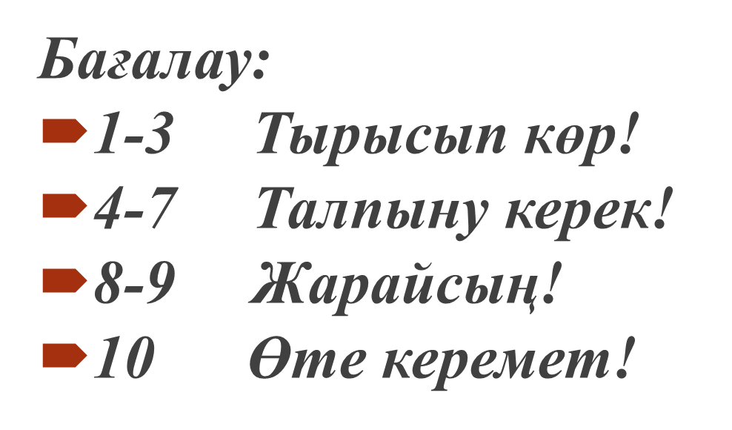

Slide 6
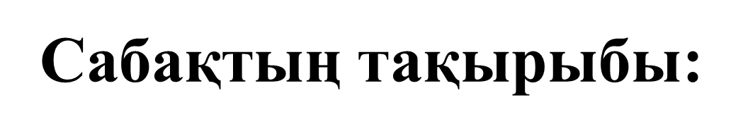

Slide 7

9.2.3.1 дене импульсі мен күш
импульсін ажырату

Slide 8
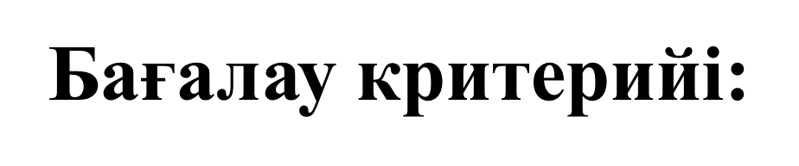
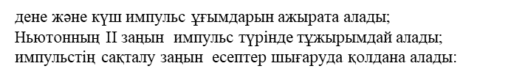

Slide 9
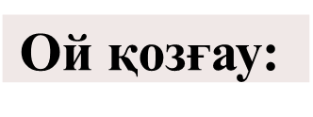
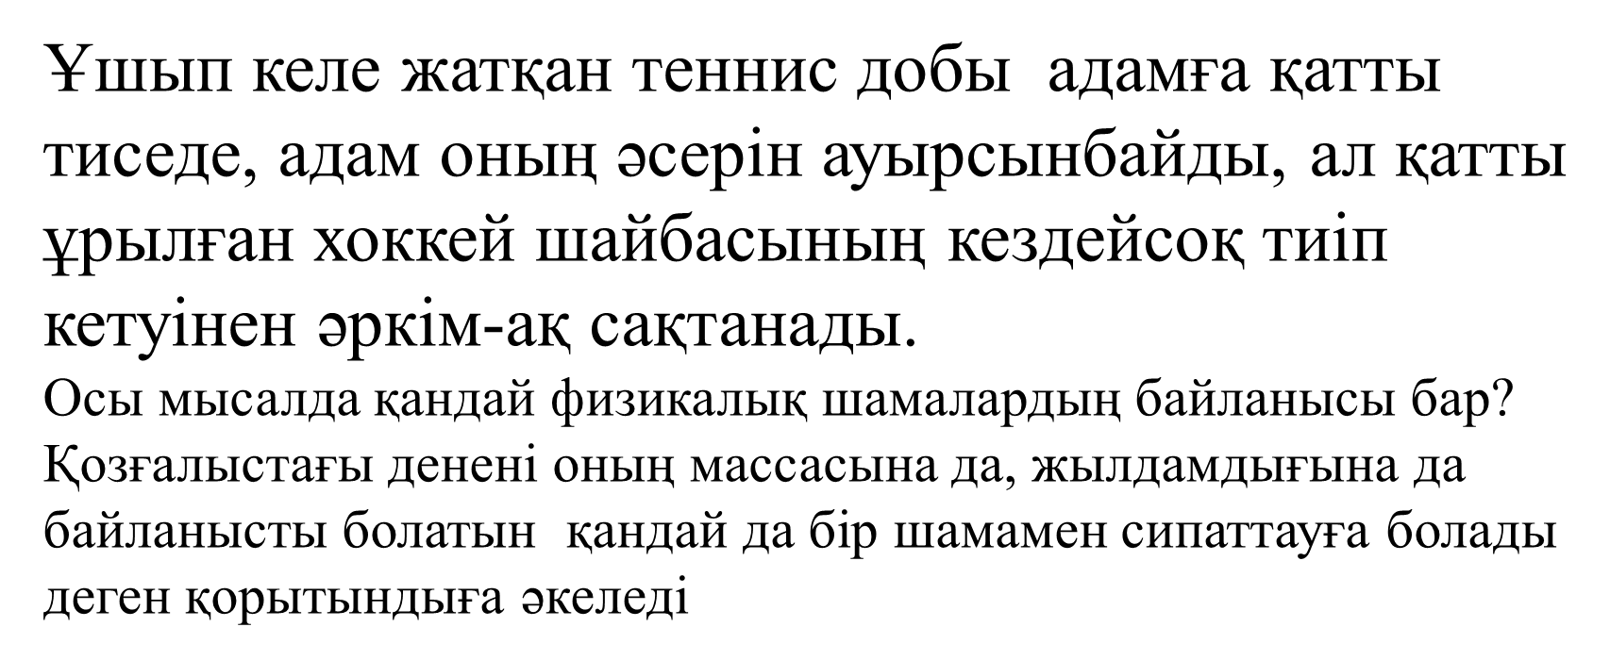

Slide 10
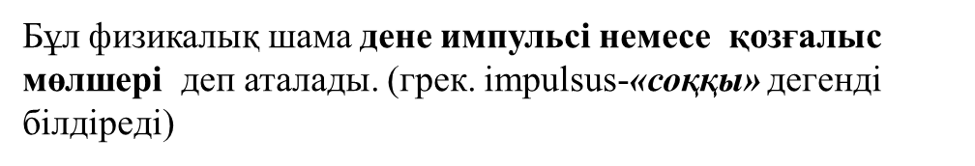
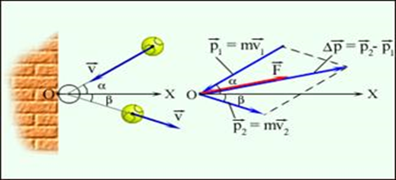

Slide 11
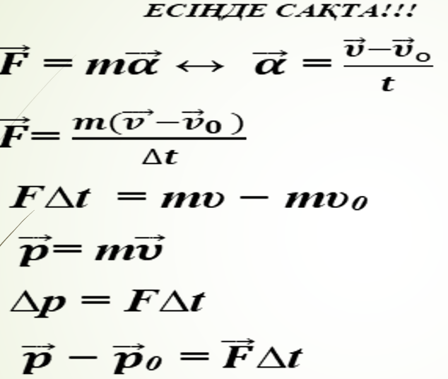
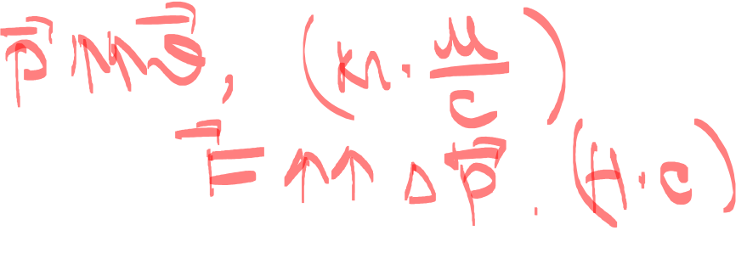

Slide 12

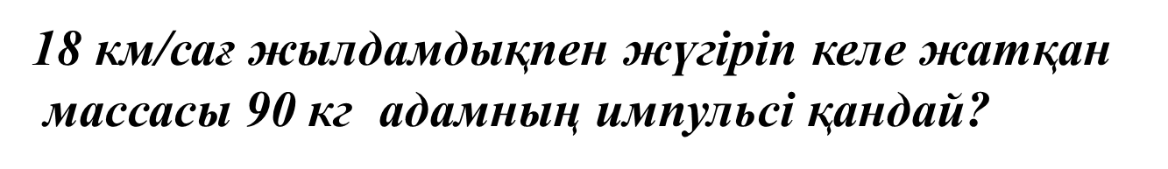
Дескриптор:
1. ХБЖ -ге түрлендіреді
2. Дене импульсінің формуласын қолданады.

Slide 13

Массасы 700 г допты тепкенде футболшы оған 54 км/сағ жылдамдық береді. Тебу мезеті 20мс болса тебу күшін табыңдар?
Дескриптор:
1. ХБЖ-ге түрлендіреді.
2. Импульс түріндегі Ньютон ІІ заңының
формуласын қолданады.

Slide 14

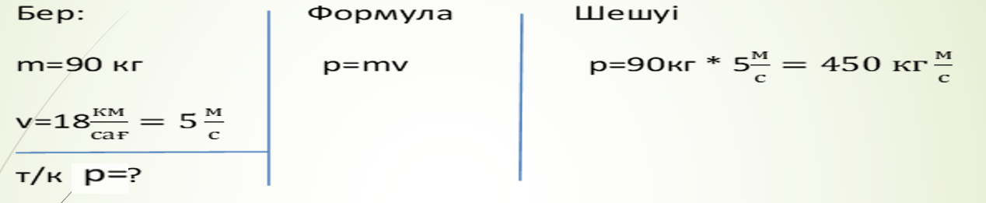
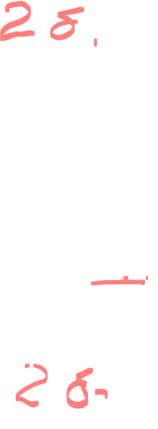

Slide 15
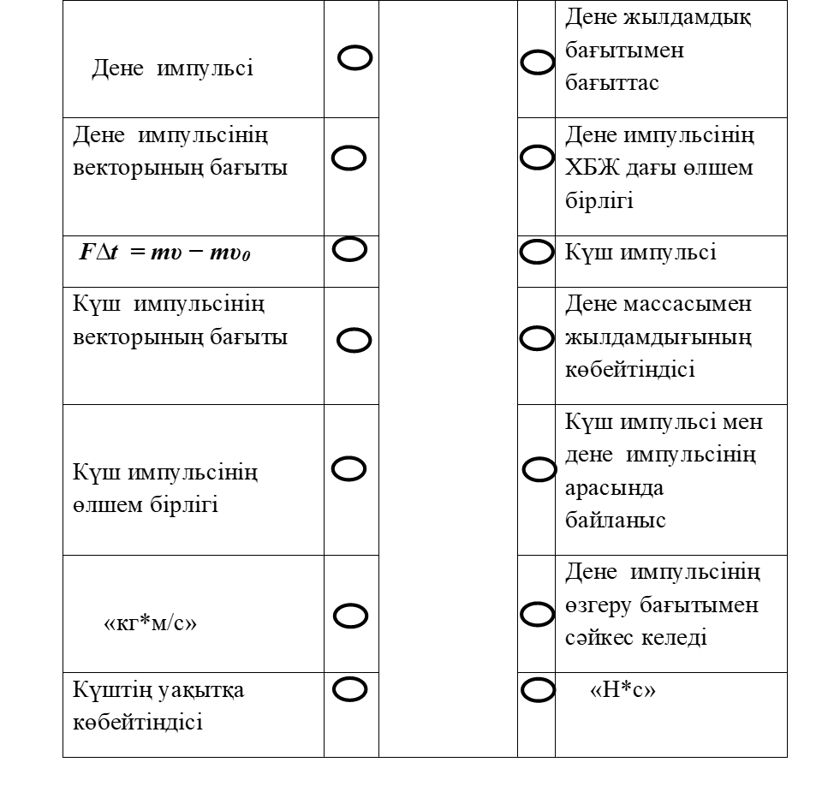
Сәйкестігін табыңыз

Slide 16
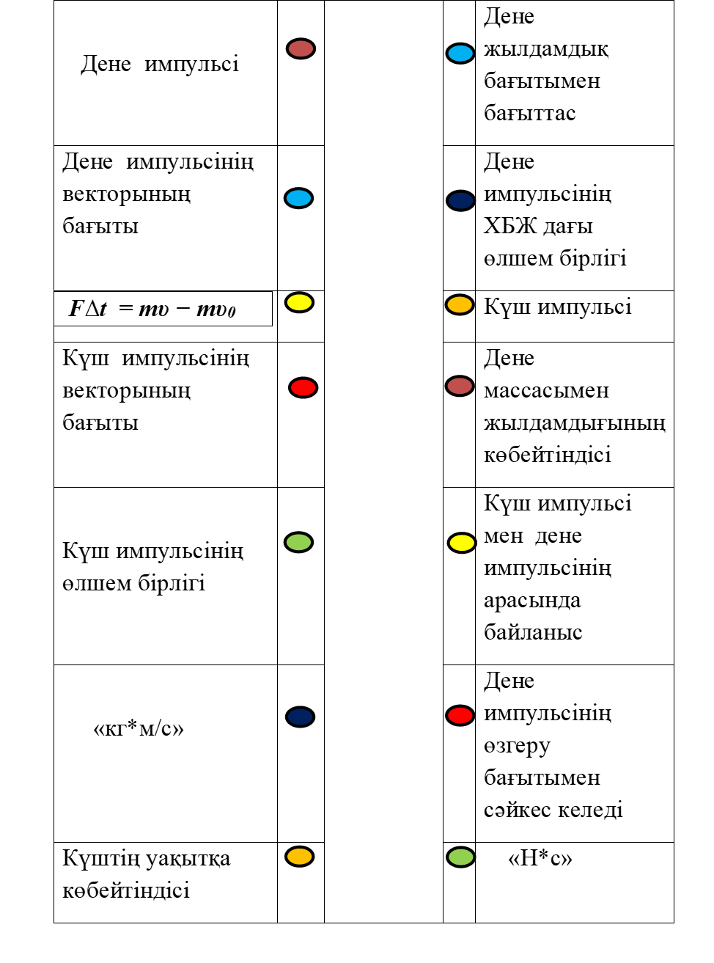
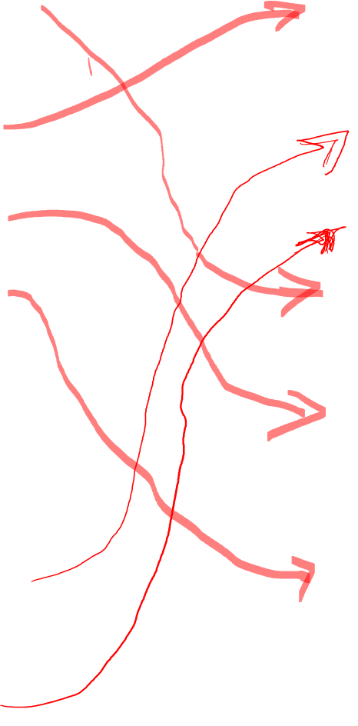

Slide 17


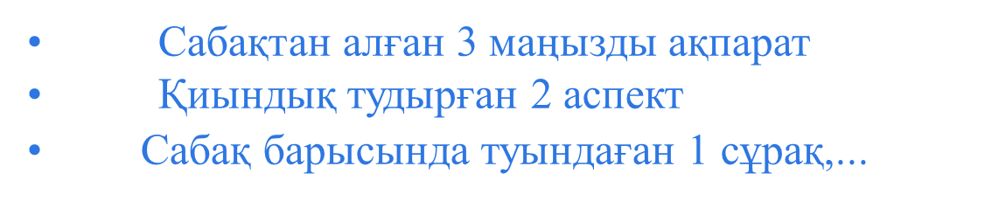

Slide 18
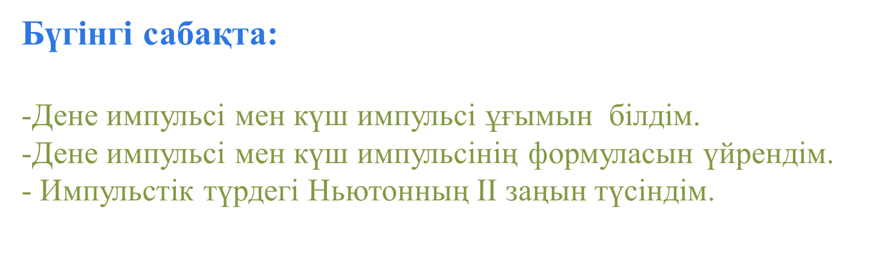

Slide 19
Назарларыңызға
рахмет!

